Slide 1
Українське читання
Євген Гуцало «Сіре зайченя»
V тиждень
Урок № 5

Slide 2
ПРИГОТУЙ ВЧИСЬ
Робочий зошит
Ручку, олівець
Уважно читати
Охайно писати
Розрізняти частини тексту

Slide 3
Крок 1. Розчитування
у картузі
талάпнулося
розчепірило
прищулило
зачаровано
за околицею
жодного
самісінький
над обрієм
дремене
ворухнуло
легенько
на хвильку
пострибало

Slide 4
Крок 2. Тлумач
Картуз – чоловічий головний убір
Талάпнулося – легенько вдарилося
Розчепірити – розставити.
Прищулити - притиснути
Околиця – край села
Дремене - побіжить
На хвильку – на хвилинку

Slide 5
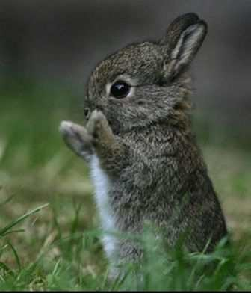
Крок 3. Читання
Прочитай оповідання Євгена Гуцало «Сіре зайченя»

Slide 6
Батько прийшов додому. Він щось тримав у картузі й хитро всміхався.
– Ну, діти, дивіться, – сказав батько.
З картуза на широку лаву талапнулося щось маленьке, сіре, пухнасте. Воно розчепірило лапки, мов на льоду, а вушка злякано прищулило.
– Руками не чіпайте! – застеріг батько.
Ми зачаровано дивились на зайченя, яке боялося і ворухнутись. Тільки світило оченятами, тільки тремтіло.

Slide 7
Зупинка
Кого тато приніс у картузі?
Як поводилося зайченя?
Як гадаєш, де тато взяв зайченя?
Що буде далі?

Slide 8
– Йду я сільською околицею, там, де латка вівса росте, а воно вискочило налякане і просто мені під ноги. Я й узяв його.
А ми ще ніколи так близько не бачили жодного зайченяти. Дивимось і всміхаємось. Тільки чому воно завмерло на лаві, чому не побіжить? Чи тому, що маленьке й не навчилося бігати, чи тому, що нас боїться?

Slide 9
– Нагодуйте, – порадив батько. – Воно їсти хоче.
Блюдечко з молоком підсунули зайченяті під самісінький носик. Тільки воно чомусь і не глянуло. Принесли трави. Поклали коло блюдечка. Але воно й не понюхало.
– Видно, в неволі не їстиме, – похитав головою батько. – Доведеться випустити його.
– Де? В селі? – обізвались ми. – Тут собаки роздеруть.

Slide 10
Зупинка
Чим діти намагалися нагодувати маленького гостя?
Чи сподобалися зайченяті пригощання?
Як думаєш, діти погодяться відпустити зайченя?

Slide 11
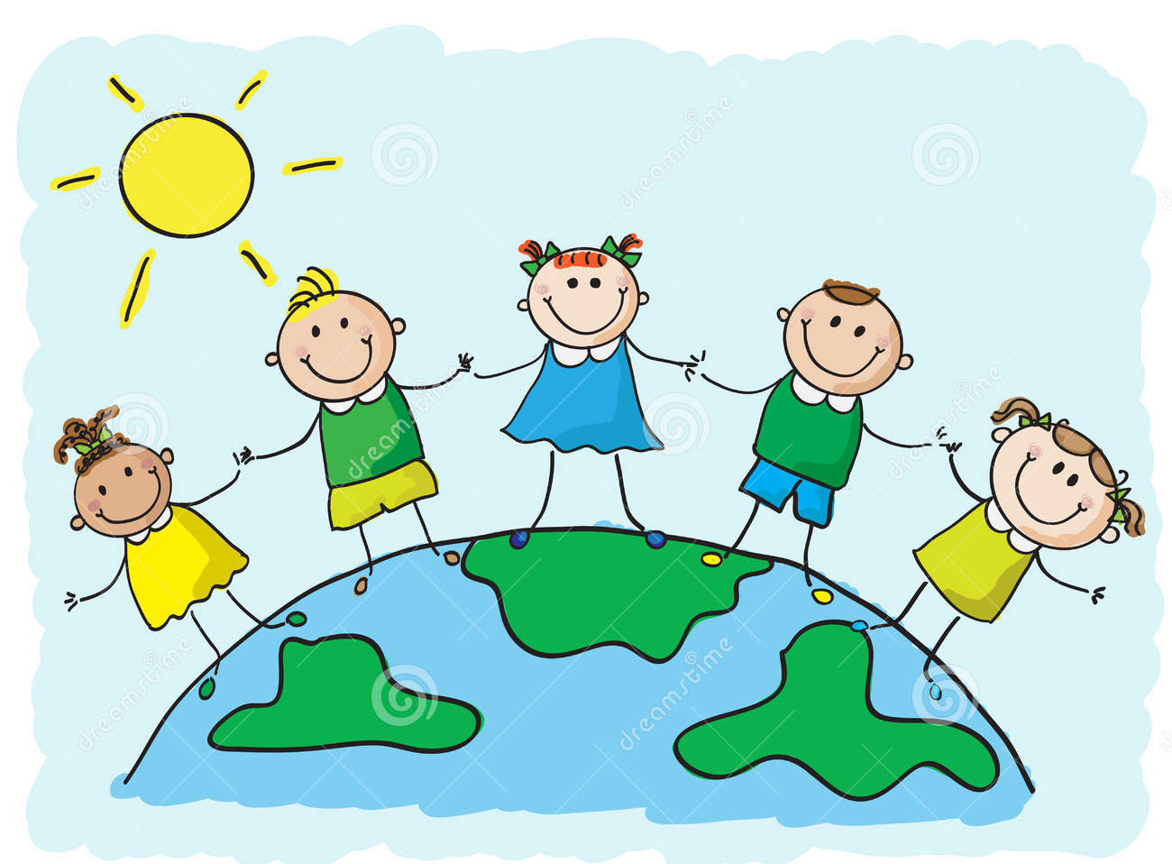
Стоп урок!
Попий води.
Зроби розминку.

Slide 12
– Підемо в поле, – сказав батько.
Вже вечоріло, коли ми опинились на околиці села.
Велике червоне сонце висіло над обрієм, ось-ось сяде на далекий пружок.
– Отут воно мені й попалось, бідолашне...
Батько розтулив свого картуза. Думали, що зайченя зразу дремене, а воно сиділо й злякано щулило вуха.
– І тут боїться, – усміхнувся батько. – Давайте відійдемо вбік.

Slide 13
Відійшли, стали віддаля, дивимось.
Зайченя якось дивно ворухнуло передніми лапками – й таки стрибнуло. М'яко, легенько стрибнуло, наче не вірило в свою волю. І скоро зникло у вівсі.
А нам чомусь стало жаль. На коротку хвильку стало жаль, а потім, сміючись, розказували одне одному, як зайченя ворухнулось, як пострибало в овес.

Slide 14
Зупинка
Куди віднесли зайченя?
Як поводилося зайченя, коли його опустили на землю?
Чому дітям було жалко відпускати звірятко?
Чи правильно вони вчинили? Чому?

Slide 15
Крок 3. Завдання
Переглянь відео.
Як поводиться зайченя?
Чи схоже воно на зайченя з оповідання?
Прочитай оповідання ще раз.
Склади і запиши три запитання до оповідання.

Slide 16
Слова, з яких можуть починатися запитання
Хто?
Що?
Де?
Як?
Чому?

Slide 17
Урок закінчено!
Дякую за роботу!

